Slide 1

TIC – tehnologia informatiei si comunicatiilor

Slide 2
Tehnologia informaţiei şi comunicaţiilor (TIC) este denumirea
care se oferă unui ansamblu de instrumente şi resurse tehnologice utilizate pentru a comunica şi pentru a creea, difuza, stoca şi gestiona informaţia
TIC transforma modul în care:
  comunicăm,
  dispunem de informaţie,
  naturii şi a modului în care facem comerţ,
  muncim,
  proiectăm şi fabricăm bunuri,
  invăţăm.

Slide 3
Utilizarea TIC conduce la:
  competitivitate la nivel micro,
  diminuarea costurilor,
  creșterea productivității,
  maximizarea profiturilor,
  relație mai bună cu clienții / furnizorii,
  adaptare rapidă la schimbările din mediul economic.
Îmbunătăţirea accesului la TIC de calitate, în special în zone izolate, poate spori calitatea vieţii indivizilor prin facilitarea accesului la servicii de calitate

Slide 4
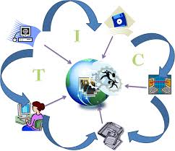
La nivelul proiectului, cel putin 25% din planurile de afaceri care vor fi selectate in vederea finantarii, propun masuri care promoveaza TIC, prin implementarea TIC in productie/furnizare de bunuri, prestare de servicii si/sau executie lucrari.

